Slide 1
Вінницький національний технічний університет Факультет машинобудування та транспорту
Кафедра технології підвищення зносостійкості
Магістерська кваліфікаційна робота на тему: “ТЕХНОЛОГІЧНІ ЗАСАДИ ПІДВИЩЕННЯ ЯКОСТІ ВІДНОВЛЕННЯ РОБОЧИХ ЧАВУННИХ МАТОЧИН ЧЕРВЯЧНИХ КОЛІС”
Виконав: ст. гр. ЗВ – 14м Філіпченко А.В.
Керівник: д.т.н. проф. Савуляк В.І

Slide 2
Мета і задача дослідження.
Метою даної роботи є підвищення якості відновлення робочих поверхонь чавунної маточини колеса черв’ячного за рахунок нанесення багатофункціонального шару покриття газодинамічним розпилювальним пристроєм, стабільність в процесі напилювання поверхневих напилених шарів модернізованим розпилювачем, що досягається завдяки новій конструкції, використанню сучасних термоізоляційних матеріалів, зменшення розмірів, збільшення швидкості виходу на робочу температуру, зменшення потужності нагрівача.

Slide 3
Наукова новизна одержаних результатів:
досліджено формування фізичної площі контакту від параметрів частинок і мікрорельєфу поверхні при холодному газодинамічному напилені.;
створено нову конструкції газодинамічного розпилювального пристрою з застосуванням сучасних термоізоляційних матеріалів, завдяки яким значно зменшена маса розпилювального пристрою, скоротили швидкість виходу на робочий режим та зменшили потужність;
розроблена комбінована технологія відновлення рекомендується до впровадження на ремонтно-технічних підприємствах і цехах, що займаються відновленням зношених деталей. Прогнозоване збільшення ресурсу відновлених і зміцнених деталей складає близько 75-90% по відношенню до нових деталей.

Slide 4
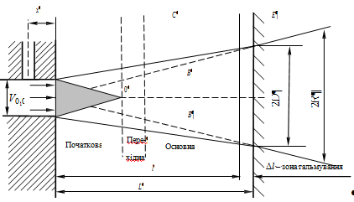
Схема газового струменя при ХГН

Slide 5
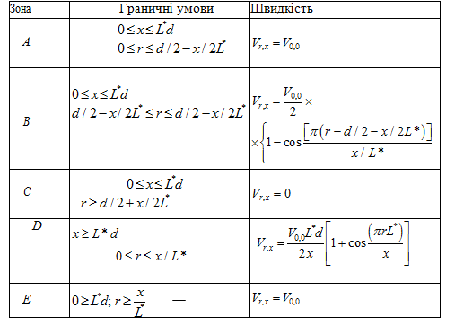
Профілі швидкості на різних ділянках газового струменя

Slide 6
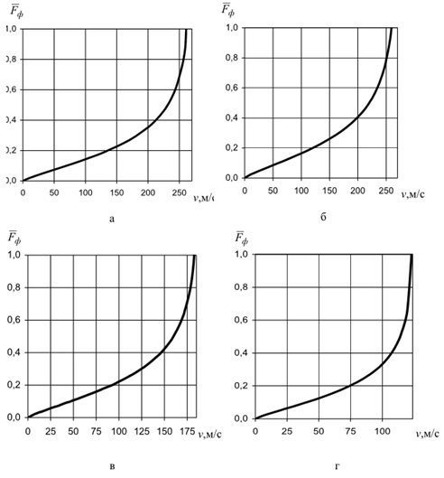
Залежність відносної площі фізичного контакту від швидкості частинки
та співвідношення її діаметра до висоти мікровиступів:
а) d_{ч}=4·10^{–6}, H=4·10^{–6}; б) d_{ч}=8·10^{–6}, H=8·10^{–6}; в) d_{ч}=20·10^{–6}, H=14·10^{–6};
г) d_{ч}=30·10^{–6}, H=14·10^{–6}

Slide 7
Практичне значення одержаних результатів.
Практичне значення магістерської кваліфікаційної роботи полягає в наступному:
спроектовано розпилювач газодинамічного напилювання для деталей типу маточина;
розроблено установку з числовим програмним керуванням, яка здатна значно підвищити якість процесу відновлення робочих поверхонь деталі;
розроблено технологічний процес відновлення чавунної маточини колеса черв’ячного, який значно знижує собівартість робіт;
економічний ефект від впровадження модернізованого маршруту відновлення деталей проглядається в чистому прибутку підприємства за рік, який становить 134208грн.
термін окупності вкладених у реалізацію проекту інвестицій становить 0,65 року.

Slide 8
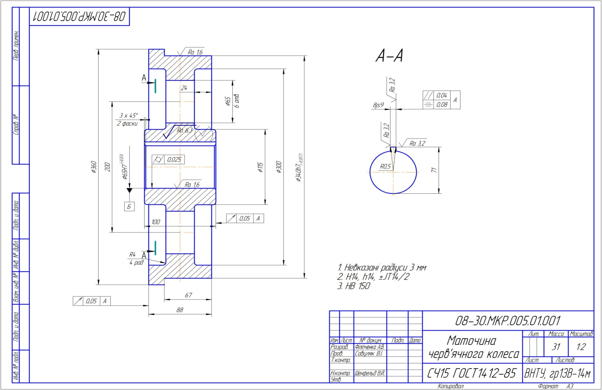
Робоче креслення чавунної маточини

Slide 9
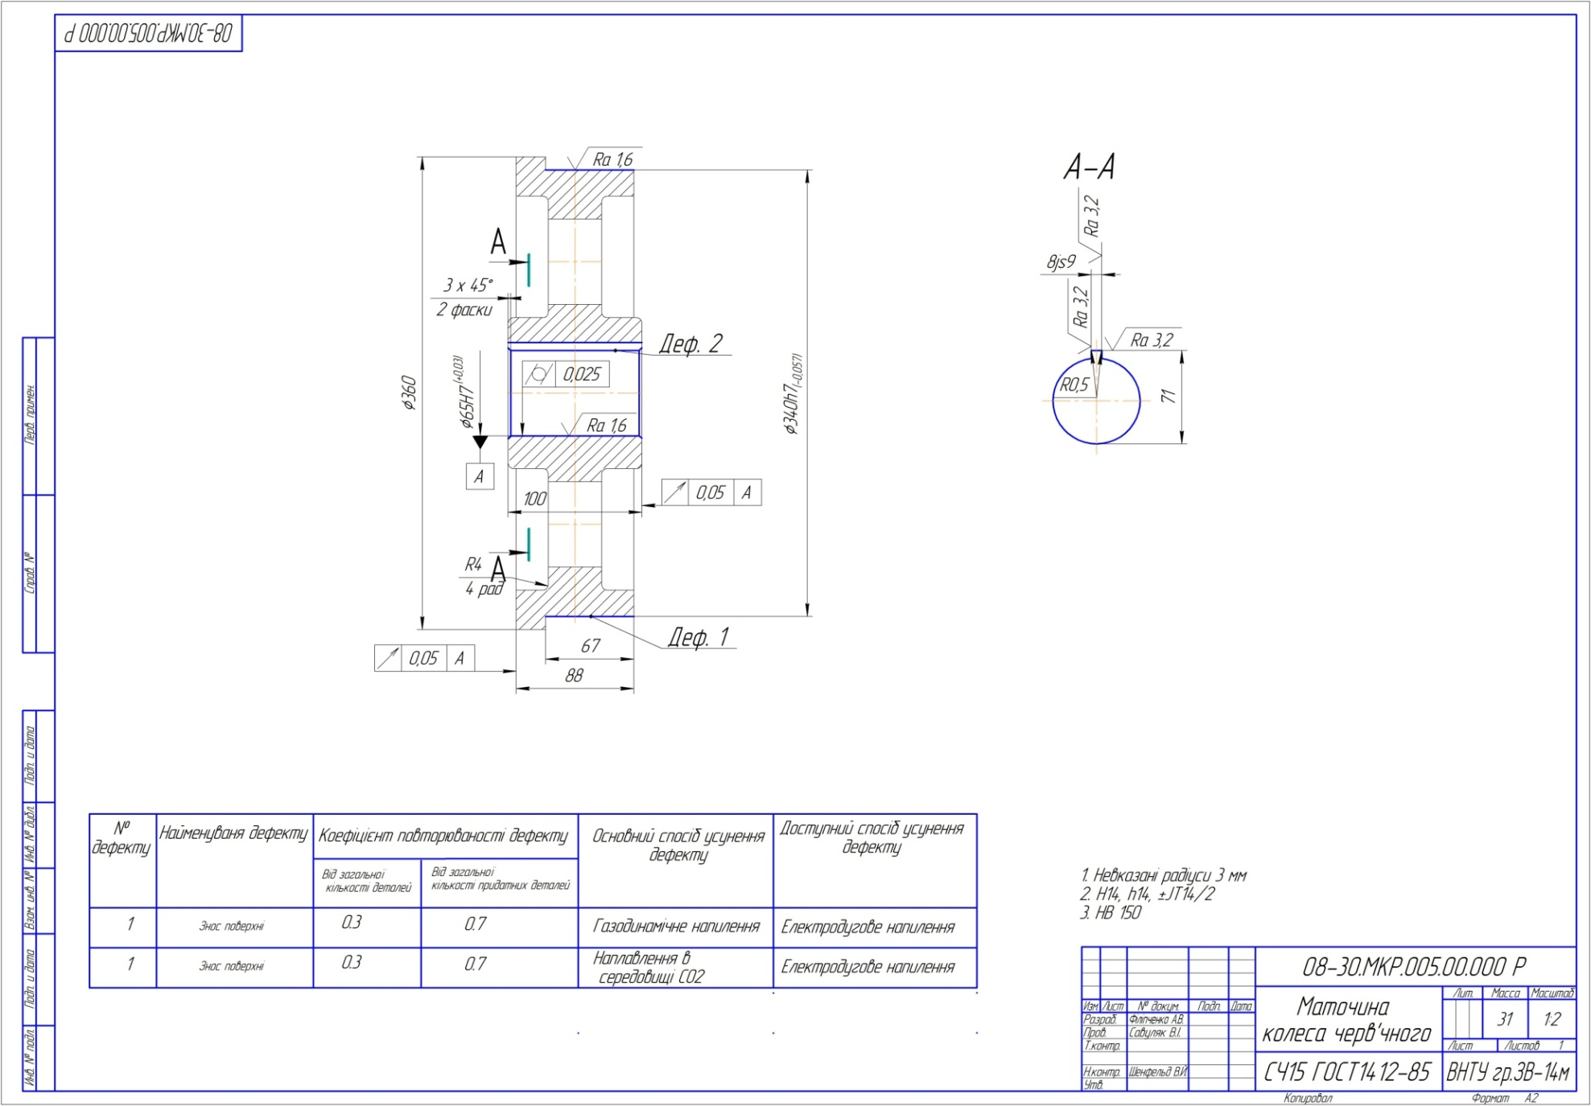
Ремонтне креслення чавунної маточини

Slide 10
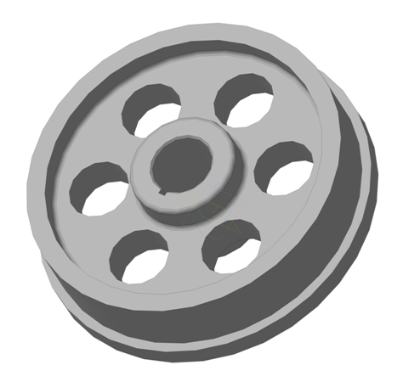
ЗD зображення чавунної маточини черв’ячного колеса

Slide 11
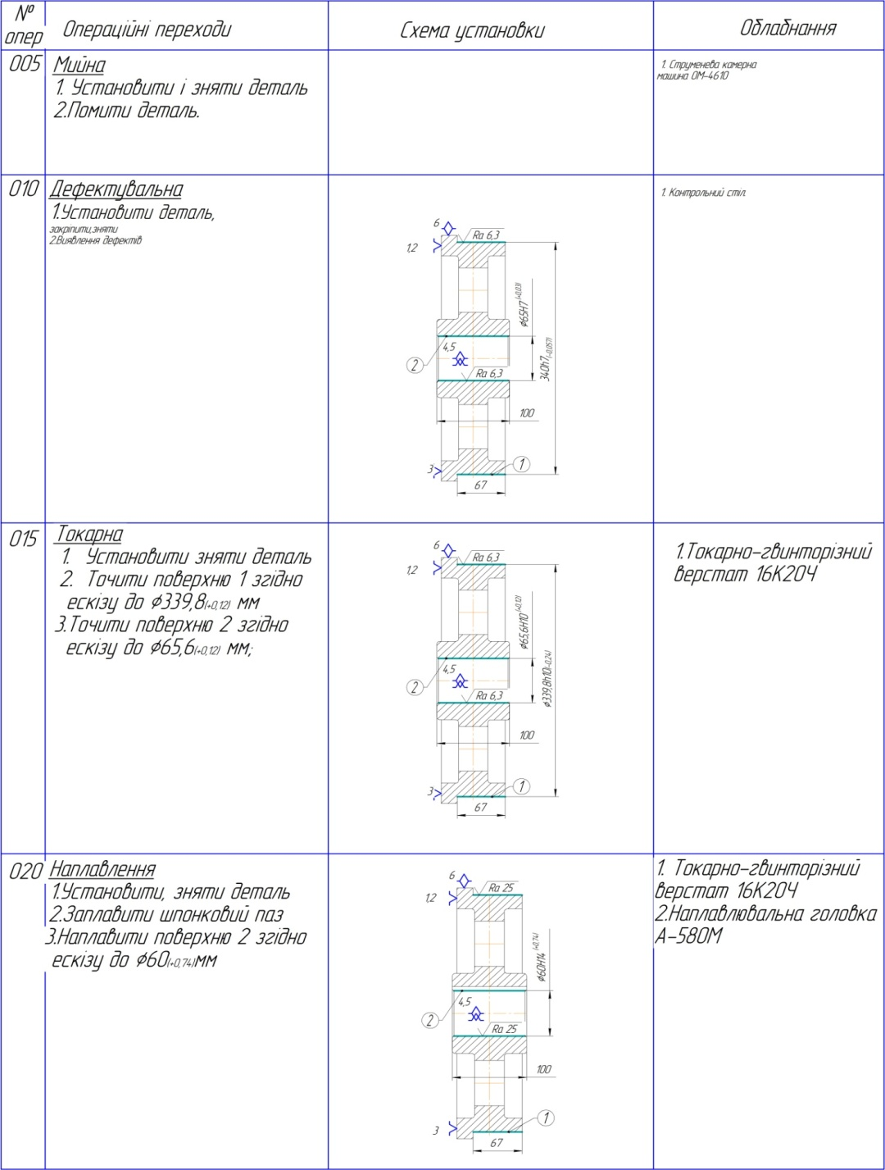
Маршрутна карта процесу відновлення

Slide 12
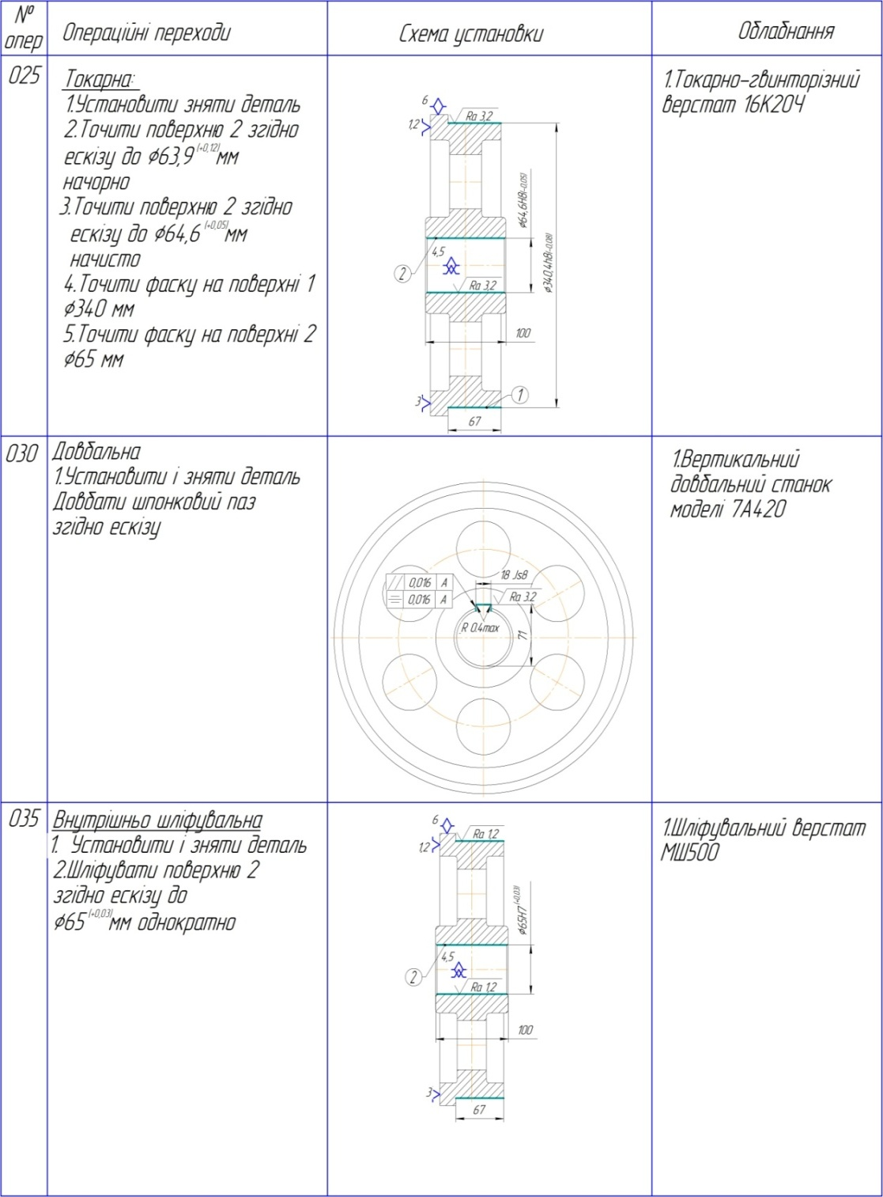

Slide 13
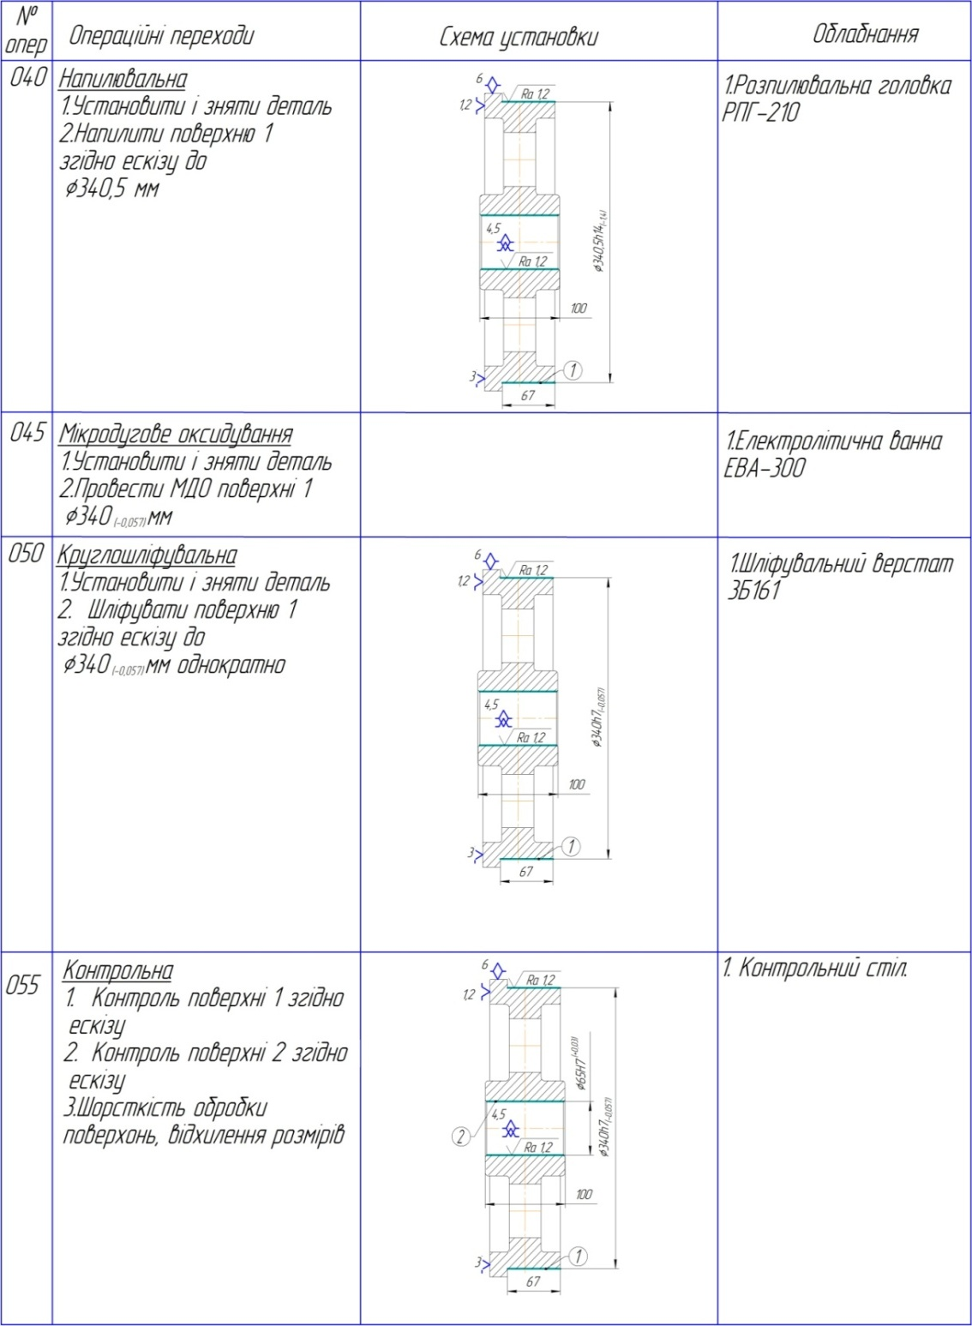

Slide 14
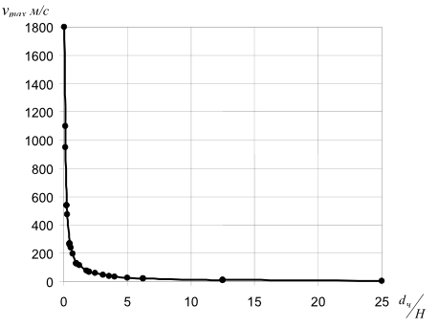
Залежність необхідної максимальної швидкості від відношення
діаметру частинок dч до висоти мікровиступів Н

Slide 15
Комбінована технологія відновлення і зміцнення деталей
Проведені нами дослідження дозволили розробити і запропонувати ремонтному виробництва комбіновану технологію відновлення та зміцнення деталей, виготовлених із залізовуглецевих сталей і алюмінієвих сплавів.
Суть технології полягає в тому, що на початку на зношеної поверхні відновлюваної деталі «холодним» газодинамічним напиленням формують товстошарове алюмінієве покриття, а потім в цілях збільшення його зносостійкості і забезпечення необхідної довговічності зміцнюють мікродуговим оксидуванням.
Мета роботи полягала у проведенні досліджень адгезії та зносостійкості комбінованих покриттів, отриманих надзвуковим газодинамічним напиленням і зміцнених микродуговим оксидуванням; розробці загальних рекомендацій для здійснення технології.

Slide 16
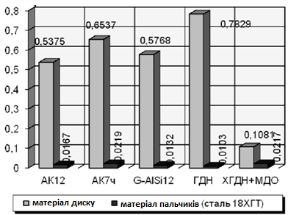
Значення зносу зразків пари тертя «диск – пальчики»

Slide 17
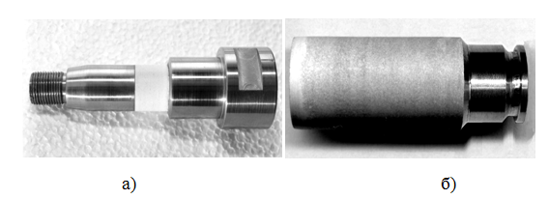
Приклади деталей, відновлених комбінованим способом:
а) наконечник центробіжного насоса, б) плунжер гомогенізатора.

Slide 18
Висновки
Проведено аналіз параметрів газового струменя, а також динаміки частинок в умовах холодного газодинамічного (газового) напилення, запропоновані аналітичні рішення для розрахунку швидкості гетерогенного потоку.
Запропонована фізична модель ударної взаємодії частинок напилюваного матеріалу з поверхнею твердого тіла, що дозволяє розглянути процеси формування фізичної площі контакту.
Показана функціональна залежність фізичної площі контакту від властивостей напилюваних матеріалів і співвідношення геометричних параметрів напилюваних частинок і мікрорельєфу поверхневих шарів основного матеріалу.
Розроблена комбінована технологія відновлення рекомендується до впровадження на ремонтно-технічних підприємствах і цехах, що займаються відновленням зношених деталей. Прогнозоване збільшення ресурсу відновлених і зміцнених деталей складає близько 100-150% по відношенню до нових деталей.

Slide 19
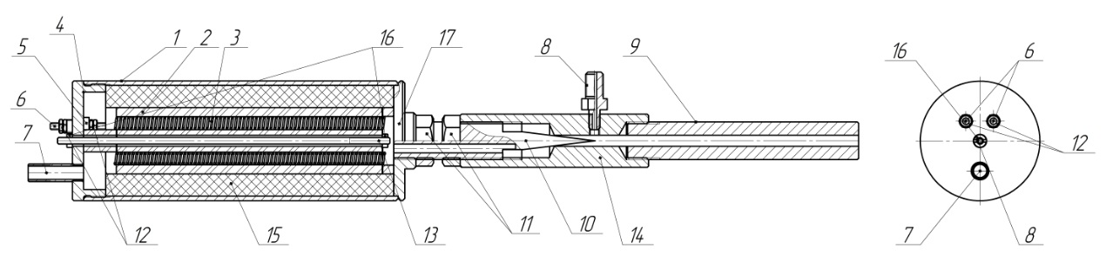
Термодинамічний розпилювальний пристрій.
1 – корпус, 2 – керамічна вставка , 3 – спіраль нагрівача,
4 – кришка передня,5 – ізолятор. 6 – клема підключення струму,
7 – ніпель підключення стисненого повітря, 8 – ніпель підключення подачі розпилювального матеріалу, 9 – сопло розпилювальної гармати.
10 – конічна голка дросель,11 – стопорна гайка, 12 – гайки клем,
13 – шпилька, 14 – корпус сопла,
15 – термо ізолятор, 16 – гайки М5 – 6H ГОСТ 10657-80, 17 – задня кришка.

Slide 20
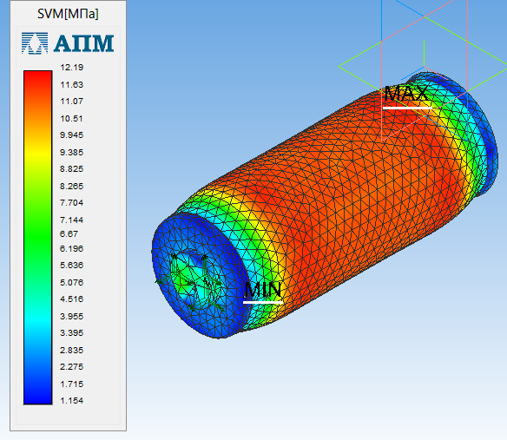
Напруження в матеріалі корпусу

Slide 21
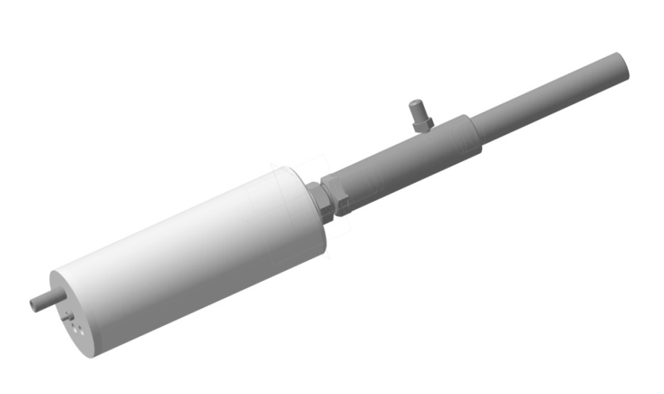
3D модель розпилювального пристрою.

Slide 22
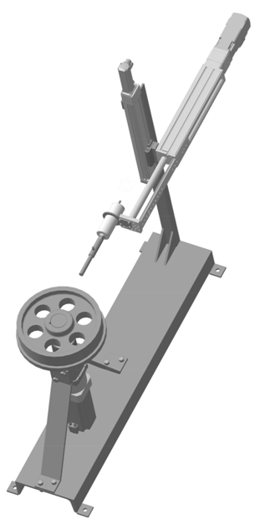
3D модель установки з числовим програмним
керуванням для відновлення деталей

Slide 23
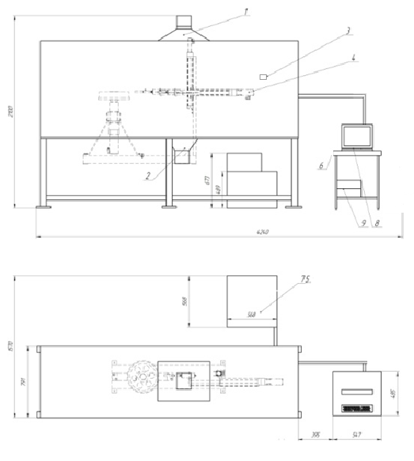
Робоче місце для відновлення деталей

Slide 24
Організаційно – технічні рішення щодо безпечної роботи
Приміщення повинно відповідати таким вимогам:
підлога виготовляється з не утворюючих іскор, вогнетривких матеріалів;
двері повинні бути вогнетривкими і відкриватися назовні;
стіни приміщення також будуються з вогнестійких матеріалів;
опалення повинно бути водяне або парове;
вентиляція застосовується приливно – витяжна та місцева;
дроти освітлювальної та силової ліній повинні бути в трубах з герметичною арматурою;
розетки для переносних ламп повинні мати напругу 36В.
Для виключення травматизму від ураження електричним струмом електричні дроти обладнання повинні бути у металевому рукаві або металевій трубі. Усе електрообладнання занулюється.
Робітники мають здавати один раз в три місяці екзамен.
До робіт допускається персонал, що пройшов необхідну підготовку.
Не допускається виконання робіт на несправному інструменті.
Опір ізоляції дротів первинних ланцюгів живлення відносно не напруго провідних повинен бути не менше 1 МОм.

Slide 25
ВИСНОВКИ
В магістерській кваліфікаційній роботі наведені наступні основні результати виконаних теоретичних і експериментальних досліджень:
проведений аналіз параметрів газового струменя, а також динаміки частинок в умовах холодного газодинамічного (газового) напилення, запропоновані аналітичні рішення для розрахунку швидкості гетерогенного потоку;
запропонована фізична модель ударної взаємодії частинок напилюваного матеріалу з поверхнею твердого тіла, що дозволяє розглянути процеси формування фізичної площі контакту;
показана функціональна залежність фізичної площі контакту від властивостей напилюваних матеріалів і співвідношення геометричних параметрів напилюваних частинок і мікрорельєфу поверхневих шарів основного матеріалу;
розроблена комбінована технологія відновлення рекомендується до впровадження на ремонтно-технічних підприємствах і цехах, що займаються відновленням зношених деталей. Прогнозоване збільшення ресурсу відновлених і зміцнених деталей складає близько 100-150% по відношенню до нових деталей.
завдяки удосконаленій конструкції назріваючої системи розпилювача та застосуванню сучасних термоізоляційних матеріалів вдалося значно зменшити масу розпилювального пристрою з 6 до 2,2 кг, швидкість виходу на робочий режим зменшено з 30 до 2 хвилин, потужність нагрівача зменшено з 5 до 3,5 кВт;
побудована 3Dмодель розпилювального пристрою в прикладній програмі КОМПАС - 3DV14, яка показала зменшення маси розпилюю чого пристрою та розроблено установки з числовим програмним керуванням та автоматизований комплекс нанесення функціональних покриттів на деталі типу шестерні.

Slide 26
розроблено маршрут відновлення чавунної маточини колеса черв’ячного, завдяки якому значно підвищується ресурс роботи відновлених поверхонь шестерні при зниженні собівартості відновлення;
розраховані режими відновлення та механічної обробки деталі з розрахунками припусків та кількості переходів механічного оброки за допомогою прикладної програми СПРУТ ТП;
в результаті проведених досліджень було здійснено економічне обґрунтування доцільності модернізації технологічного процесу відновлення деталі «Чавунна маточина колеса черв’ячного»;
розглянувши різні методи відновлення та врахувавши їхні позитивні та негативні сторони можна зробити висновок - як метод, що дозволить розв’язати поставлену задачу по відновленню деталі «Чавунна маточина колеса черв’ячного» можна використовувати метод ХГДН та наплавлення в середовищі вуглекислого газу;
метод задовольняє наступними параметрами: стабільність якості всієї поверхні; збереження цілості волокон металу; низькі параметри шорсткості для пари тертя; висока продуктивність методу при низькій вартості; використання універсального обладнання, відсутність трудоємних технологічних операцій;
використання модернізованого технологічного процесу на підприємстві дозволить отримати позитивний економічний ефект;
впровадження модернізованого технологічного процесу потребує від інвестора грн. капітальних вкладень. Прибуток за рік виробника складе грн;
При оцінці ефективності інноваційного проекту отримані такі важливих показників, як:
чистий дисконтований дохід (інтегральний ефект) грн.;
внутрішня норма дохідності (прибутковості) 69%;
термін окупності 0,65 року;
отримані показники свідчать про високий рівень дохідності для інвестора і підтверджують доцільність впровадження технологічного процесу відновлення деталі «Чавунна маточини колеса черв’ячного », технологічний процес відновлення відповідає вимогам охорони праці та безпеки в надзвичайній ситуації.

Slide 27
Дякую за увагу !

